Slide 1
Nhóm 10:
Xây dựng phần mềm quản lí nhà trọ
GVHD: Bùi Công Danh

Slide 2
Tổng quan về đề tài
Mục tiêu chính của đề tài
Nghiệp vụ chính
Kế hoạch phần việc của thành viên

Slide 3
Tổng quan về đề tài
Hiện nay, Công nghệ ngày càng phát triển và đóng vài trò rất quan trọng trong đời sống.
Nó trở thành công cụ hỗ trợ đắc lực không thể thiếu trong nhiều lĩnh vực hoạt động như ứng dụng công tác quản lý, nghiên cứu.

Slide 4
Vấn đề cần giải quyết
Nhà trọ rất đông người.
Tốn nhiều thời gian để quản lí thông tin
Rất dễ dẫn đến tình trạng sai sót thất thoát doanh thu.
Để giải quyết:
Xây dựng một phần mềm quản lí phòng trọ

Slide 5
Mục tiêu chính của đề tài
Đơn giản hóa công việc hằng ngày.
Quản lí và lưu trữ thông tin một cách hiệu quả.
Tính tiền và quản lí doanh thu.
Báo cáo thông kê.
Nắm rõ trạng thái phòng và hạn chế rủi ro.

Slide 6
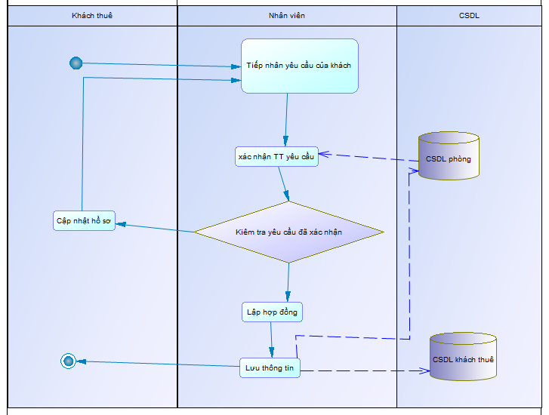
Nghiệp vụ chính
Đăng kí thuê phòng

Slide 7
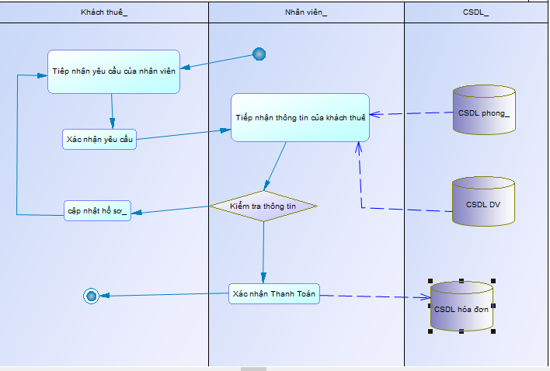
Nghiệp vụ chính
Tính tiền

Slide 8
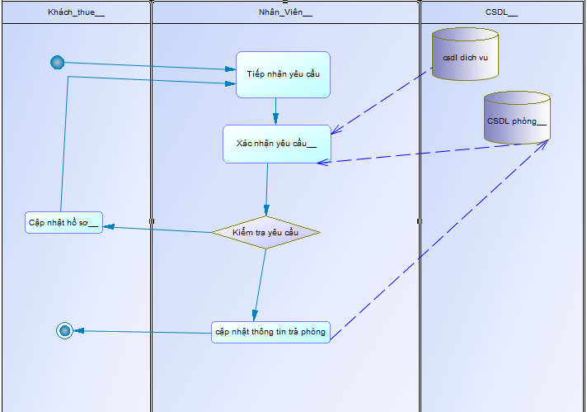
Nghiệp vụ chính
Trả phòng

Slide 9
Kế hoạch phần việc của thành viên
Chức năng | Người làm
Đăng nhập, phân quyền, Mô hình BPM, CDM, DFD | Lý Thiện Thanh,Phạm Tấn Dũng
Quản lí phòng,thiết bị | Lý Thiện Thanh, Phạm Tấn Dũng
Quản lí dịch vụ | Lý Thiện Thanh
Quản lí sổ điện nước | Phạm Tấn Dũng, Lý Thiện Thanh
Quản lí hóa đơn và báo cáo thống kê | Lý Thiện Thanh, Phạm Tấn Dũng

